Slide 1
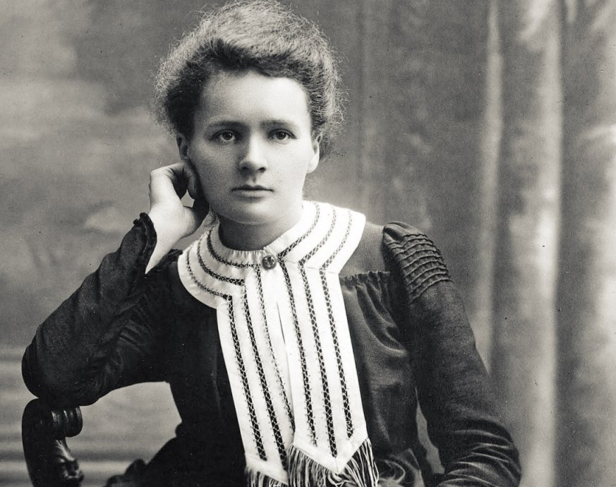
Maria Skłodowska Curie
Autor prezentacji: Sebastian Zarzycki klasa 7b

Slide 2
Spis treści
Wstęp
Spis treści
Dom rodzinny
Dzieciństwo
Młodość
Życiorys od 1891 roku
Życiorys po 1911 roku
Rodzina
Osiągnięcia
Wynalezienie polonu
Wynalezienie radu
Zastosowanie radu i polonu
"Małe Curie"
Pierre'e Curie
Irène Joliot-Curie i Ève Curie
Zakończenie

Slide 3
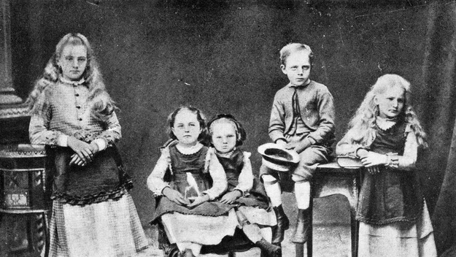
Dom rodzinny
Maria Skłodowska urodziła się w Warszawie. 7 listopada 1867 roku. Jako piąte i ostatnie dziecko w rodzinie. Rodzina jej wywodziła się z drobnej szlachty. Ojciec jej Władysław, pochodził z rodziny, która miała prawo do posługiwania się herbem Dołęga, natomiast matka z rodziny z herbem Topór. Władysław Skłodowski był nauczycielem matematyki i fizyki, a także dyrektorem dwóch warszawskich gimnazjów męskich. Jej matka Bronisława Boguska, była przełożoną warszawskiej pensji dla dziewcząt z dobrych domów. Rodzice wychowywali swoje dzieci w duchu głębokiego patriotyzmu. Rodzeństwem Marii byli: Zofia (1861–1876), Józef (1863–1937) – znany warszawski lekarz, Bronisława (1865–1939) – lekarka i działaczka społeczna oraz Helena (1866–1961) – nauczycielka.

Slide 4
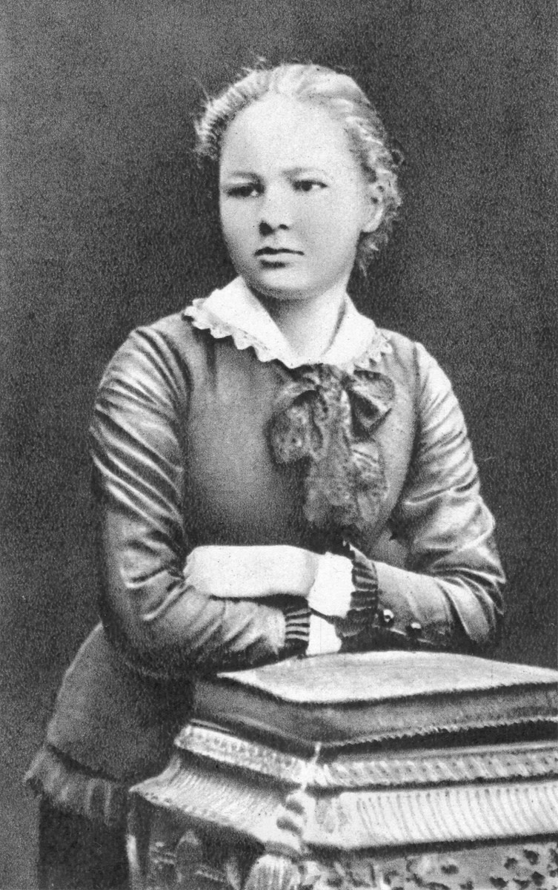
Dzieciństwo
Kiedy Maria miała 9 lat, jej najstarsza siostra Zofia zmarła na tyfus (choroba bakteryjna). Dwa lata później, w wieku 42 lat zmarła jej matka, która od lat chorowała na gruźlicę. Ojciec był ateistą, matka zaś głęboko wierzącą katoliczką. Po śmierci siostry i matki Maria wpadła w depresję, straciła też wiarę w Boga i stała się ateistką. Gdy Maria miała 10 lat rozpoczęła naukę na pensji dla dziewcząt, którą wcześniej prowadziła jej matka. Następnie kształciła się w III Żeńskim Gimnazjum Rządowym, które ukończyła w 1883 ze złotym medalem. Kolejny rok spędziła na wsi u ziemiańskiej rodziny jej ojca, gdzie regenerowała siły fizyczne i psychiczne po bolesnych przeżyciach związanych ze śmiercią matki i siostry. Po powrocie do Warszawy udzielała korepetycji z matematyki, fizyki, języków obcych - znała języki takie jak polski, rosyjski, niemiecki, angielski oraz francuski. W Warszawie Maria poznała Bronisławę Piasecką – nauczycielkę, którą przepełniały idee pozytywizmu. Pod jej wpływem Maria wraz z siostrami – Bronią i Helą wstąpiły na Uniwersytet Latający. Był to czas, kiedy młode Skłodowskie poznały wybitnych profesorów, którzy przekazali im zakazaną przez władzę wiedzę.

Slide 5
Młodość
Zafascynowane nauką, Maria i Bronia zawarły umowę, w myśl której najpierw na studia do Paryża wyjedzie starsza z nich, a młodsza będzie pracować w kraju na jej utrzymanie. Po zakończonych studiach we Francji, Bronia miałaby utrzymywać Marię. W związku z tym została guwernantką najpierw w prawniczej rodzinie z Krakowa, a następnie u ziemiańskiej rodziny Żorawskich, mieszkających w majątku ziemskim w Szczukach. Tam Maria uczyła dwie córki Żorawskich, a w wolnych chwilach, za zgodą Żorawskiego uczyła wiejskie dzieci czytania, pisania i liczenia. Działalność ta była zabroniona i bardzo surowo karana przez carskie władze.

Slide 6
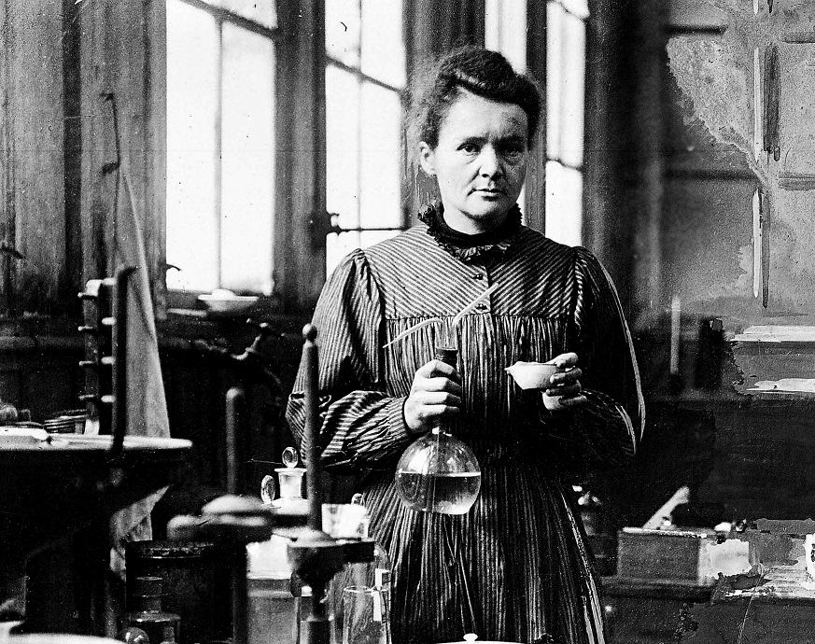
Życiorys od 1891 roku
W 1891 roku wyjechała do Paryża, by studiować na Sobonie, ponieważ w XIX wieku kobiety nie mogły studiować na ziemiach polskich. Rozwinęła tam swoją karierę naukową, była prekursorką nowej gałęzi chemii – radiochemii. Rozwinęła teorię promieniotwórczości, techniki rozdzielania izotopów promieniotwórczych oraz odkryła dwa nowe pierwiastki. Z jej inicjatywy prowadzono także badania nad leczeniem raka za pomocą promieniotwórczości. W roku 1903 po raz pierwszy otrzymała Nagrodę Nobla wraz z mężem Pierre'em Curie i Henrim Becquerelem za badanie nad odkrytym przez Becquerela zjawiskiem promieniotwórczości.

Slide 7
Życiorys po 1911 roku
W 1911 roku po raz drugi została nagrodzona Nagrodą Nobla z chemii za odkrycie polonu i radu oraz wydzielenie czystego radu i badanie właściwości chemicznych pierwiastków promieniotwórczych. Jako pierwsza kobieta spoczęła w paryskim panteonie jako dowód uznania zasług naukowych. Zmarła 4 lipca w Passy

Slide 8
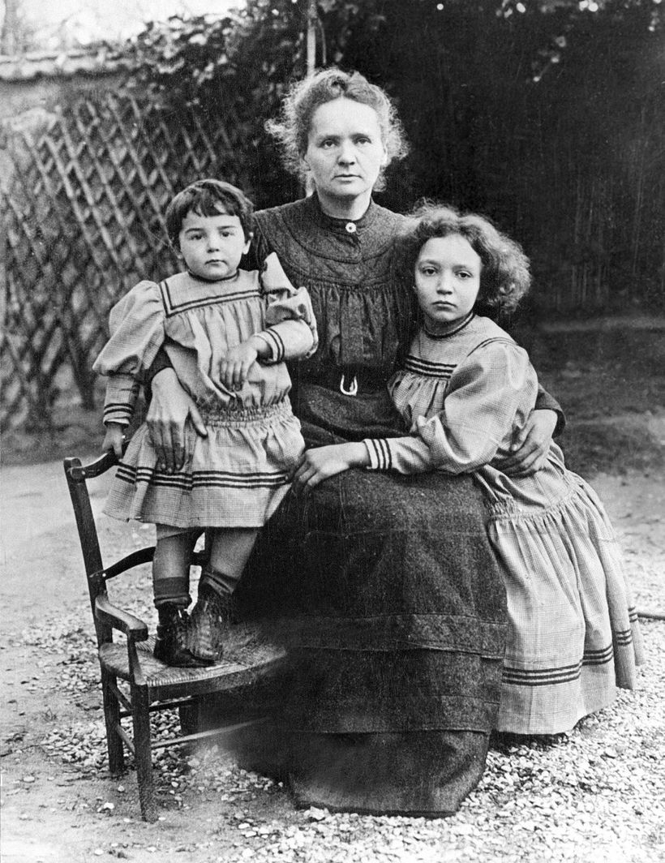
Rodzina
Wraz z mężem Pierre’em Curie miała dwie córki: Ève Curie ( trzecia córka ) i Irène Joliot-Curie ( pierwsza córka ) druga córka Marii zmarła po porodzie . Mąż Marii urodził się 15 maja 1859 roku w Paryżu, natomiast zmarł 19 kwietnia 1906 roku. 26 lipca 1895 Maria Skłodowska i Pierre Curie zawarli cywilny związek małżeński. Podczas ceremonii towarzyszyła im tylko najbliższa rodzina i kilku przyjaciół. W podróż poślubną pojechali na rowerach – prezencie ślubnym od jednego z przyjaciół.

Slide 9
Osiągnięcia
Ukończenie III Gimnazjum Żeńskiego Rządowego ze złotym medalem,
Rozwinęła teorię promieniotwórczości,
Wynalezienie technik rozdzielania izotopów promieniotwórczych,
Odkrycie dwóch nowych pierwiastków ( rad i polon ),
Z jej inicjatywy prowadzono także badania nad leczeniem raka za pomocą promieniotwórczości,
Po raz pierwszy w 1903 roku została nagrodzona Nagrodą Nobla z fizyki, wraz z mężem Pierre’em Curie i z Henrim Becquerelem, za badania nad odkrytym przez Becquerela zjawiskiem promieniotwórczości,
W 1911 roku po raz drugi została ona nagrodzona Nagrodą Nobla, tym razem z chemii za odkrycie polonu i radu, wydzielenie czystego radu i badanie właściwości chemicznych pierwiastków promieniotwórczych,
Maria Skłodowska Curie należy do grona jedynie czterech osób, który otrzymały Nagrodę Nobla więcej niż raz. Wśród nich jest jedną z dwóch, które otrzymały nagrody w różnych dyscyplinach. W tej czwórce jest też jedyną kobietą oraz jedynym uczonym uhonorowanym w dwóch różnych naukach przyrodniczych,
Odznaczono ją hiszpańskim Krzyżem Wielkim Orderu Cywilnego Alfonsa XII,
Pośmiertnie 11 listopada 2018 roku otrzymała Order Orła Białego,
W lutym 1924 roku jednomyślną decyzją warszawskiej rady miejskiej otrzymała honorowe obywatelstwo Warszawy,

Slide 10
Wynalezienie polonu
W 1896 Henri Becquerel francuski fizyk rozpoczął badania nad solami uranu , które wykazują silną fosforescencję. 2 marca 1896 podczas posiedzenia w Akademii Nauk ogłosił, że minerał zawierający uran emituje nowe, nieznane dotąd promieniowanie bez uprzedniego naświetlania. Becquerel przeprowadził kilka doświadczeń, na podstawie których stwierdził miedzy innymi, że uran i jego związki chemiczne w stanie krystalicznym, rozpuszczone lub stopione samorzutnie emitują promieniowanie, które zaczernia kliszę fotograficzną, jonizuje powietrze i przenika przez nieprzezroczyste ciała. Z końcem 1897 Maria Skłodowska-Curie poszukując tematu do rozprawy w celu uzyskania stopnia doktora podjęła pierwsze badania naukowe z promieniami Becquerela
Pod koniec 1897 roku Maria Skłodowska-Curie poszukując tematu do rozprawy w celu uzyskania stopnia doktora podjęła pierwsze badania naukowe z promieniami Becquerela
Skłodowska podejmując prace naukowe nad promieniowaniem odkrytym przez Becquerela zastosowała przede wszystkim zamiast kliszy fotograficznej używanej przez Becquerela bardzo czuły elektrometr, . Dzięki temu wynalazkowi stwierdziła, że natężenie promieni Becquerela zależy od zawartości uranu w próbce i jest do niej proporcjonalne. To spostrzeżenie umożliwiło jej wyciągniecie słusznego wniosku, że jest ono właściwością atomową uranu. Kolejnym osiągnięciem Marii było udowodnienie, że poza uranem także tor emituje promieniowanie. Następnie Maria Curie dowiodła, że emisja promieniowania niektórych minerałów zawierających uran jest znaczne silniejsza niż wynikałoby to z zawartości uranu w ich składzie. Ponieważ znała skład chemiczny chalkolitu, stwierdziła, że tylko uran jest pierwiastkiem promieniotwórczym w tym minerale. Wysunęła więc słuszną hipotezę, że minerał ten musi zawierać domieszkę nowego, nieznanego pierwiastka chemicznego. Maria otrzymała w laboratorium chalkolit i udowodniła tym samym, że syntetyczny chalkolit emituje słabsze promieniowanie. Był to dowód eksperymentalny na istnienie nowego pierwiastka chemicznego. Do badań Marii dołączył Pierre Curie. Małżonkowie opracowali metodę wskaźników promieniotwórczych, dzięki czemu określili zdolność promieniowania nowego pierwiastka. Za pomocą przemian chemicznych wyodrębnili nowy, nieznany dotąd pierwiastek chemiczny. 18 lipca 1898 roku donieśli o odkrycie polonu

Slide 11
Wynalezienie radu
Za pomocą przemian chemicznych wyodrębnili nowy, nieznany dotąd pierwiastek chemiczny. Krótko po doniesieniu o odkryciu polonu , bo już 26 grudnia 1898 państwo Curie donieśli o odkryciu kolejnego pierwiastka – o odkryciu radu. Małżonkowie zbadali promieniowanie emitowane przez rad i polon, stwierdzając m.in., że związki promieniotwórcze świecą, sole radu wydzielają ciepło, zabarwiają porcelanę i szkło, promieniowanie przechodzi przez powietrze i pewne ciała, że może przekształcić tlen cząsteczkowy.

Slide 12
Zastosowanie radu
Jego składniki były wykorzystywane do terapii nowotworowej oraz do produkcji farb luminescencyjnych. Nie jest już stosowany ze względu na dużą radioaktywność.

Slide 13
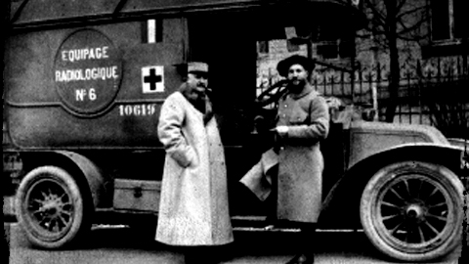
"Małe Curie"
Podczas pierwszej wojny światowej Maria nie mogła służyć Polsce, więc postanowiła służyć Francji. Zebrała aparaty rentgenowskie z paryskich pracowni i zorganizowała specjalne samochody z aparaturą „małe Curie”. Były to pionierskie działania z zakresu diagnostyki zdrowia. Dzięki jej pracy i wytrwałości można było wykonywać zdjęcia rentgenowskie w polowych warunkach. Marii towarzyszyli lekarze wojskowi i jej córka Irène, która razem z matką szkoliła techników radiologów. Ta działalność uratowała wielu żołnierzy od pewnej śmierci.

Slide 14
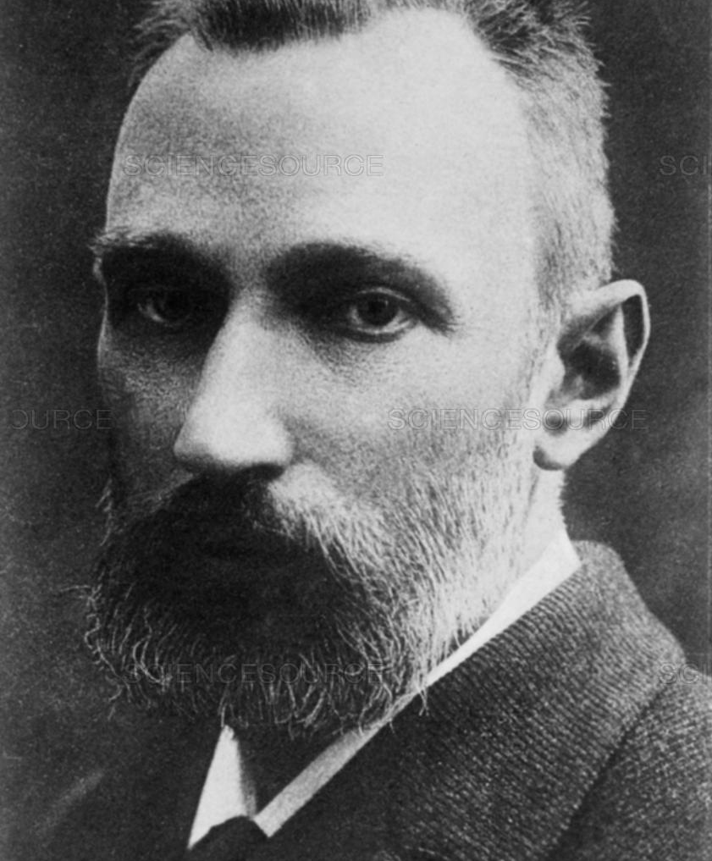
Pierre'e Curie
Zajmował się badaniem kryształów rozwinął teorię promieniotwórczości. W roku 1880 wraz z bratem odkrył zjawisko piezoelektryczności i wynalazł elektrometr, wykorzystany później w badaniach nad radioaktywnością. W roku 1895 odkrył zjawisko zaniku właściwości magnetycznych przez ferromagnetyki pod wpływem wzrostu temperatury, określił na podstawie doświadczeń temperatury progowe dla różnych materiałów. W roku 1898 wspólnie z żoną odkrył pierwiastki rad i polon. Gdy zaczęto stosować rad do leczenia raka, Pierre Curie przeprowadził na sobie pierwsze doświadczenia. W roku 1903 otrzymał wraz z żoną Nagrodę Nobla z fizyki za badania nad zjawiskiem promieniotwórczości. Co ciekawe Pierre Curie poddał swoje ramię kilkugodzinnemu działaniu radu, powstała trudno gojącą się rana obserwował ją i opisał. Zginął śmiercią tragiczną - został przejechany przez wóz konny.

Slide 15
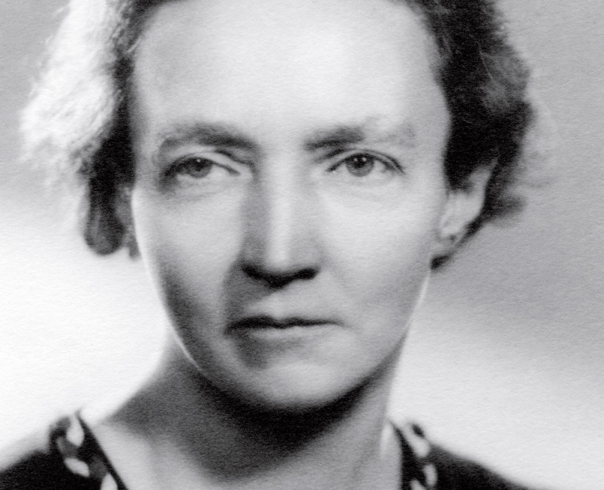
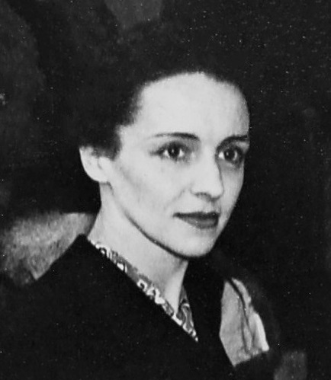
Irène Joliot-Curie i Ève Curie
Ève była francusko-amerykańską pisarką, dziennikarką, pianistką oraz politykiem. Ève praktycznie nie znała ojca, który zginął tragicznie. Napisała ksiązki takie jak: Maria Curie, a także Podróż wśród wojowników
Irène Joliot-Curie była francuską fizyczko chemiczką. Zdobyła Nagrodę Nobla w dziedzinie chemii. Nazwisko Joliot miała po mężu - Frédéricu Joliot-Curie. Uczyła się w Uniwersytecie Paryskim
Maria od początku dbała o staranne wykształcenie i rozwijanie zainteresowań córek.
Na drugim zdjęciu ukazano Ève, a na pierwszym Irène

Slide 16
Zakończenie
Dziękuję za obejrzenie prezentacji,
mam nadzieję, że się podobała.
Pozdrawiam
Sebastian Zarzycki klasa VIIB

